Slide 1
Информатика и ИТ
8
класс
ПРАКТИЧЕСКАЯ РАБОТА.
РАБОТА С ФРИЛАНС САЙТАМИ

Slide 2
ПЛАН ПРАКТИЧЕСКОЙ РАБОТЫ
Используйте поисковую систему, чтобы найти самые популярные на сегодняшний день сайты для фрилансеров
(ключевые слова: Best freelance WebsitesTop Freelance Websites).

Slide 3
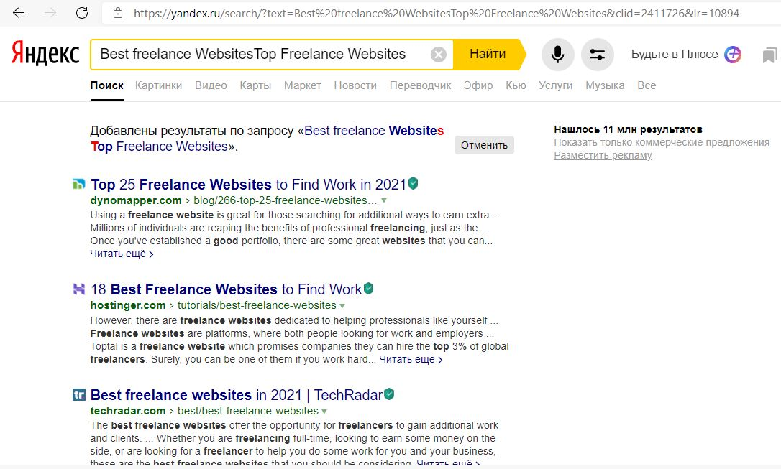
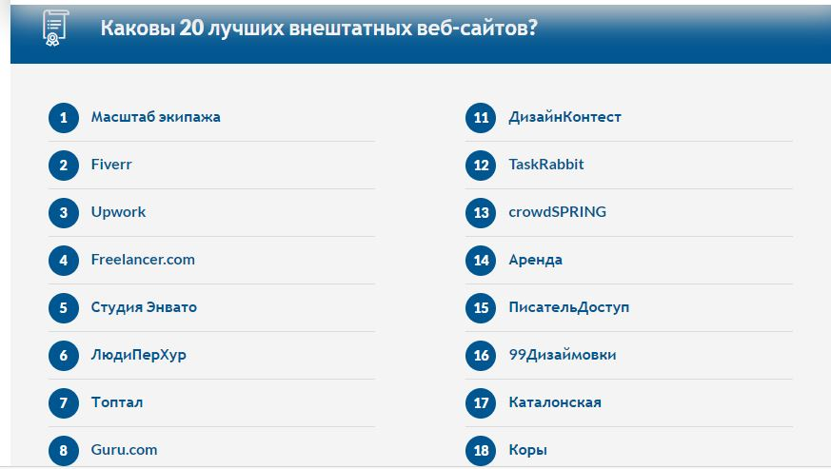
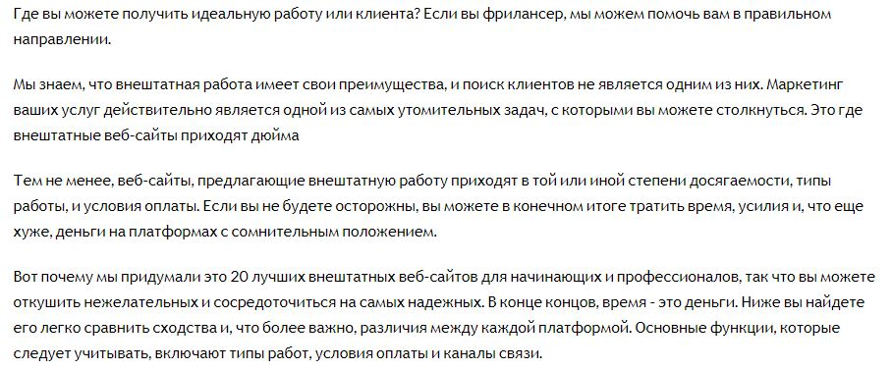
ПЛАН ПРАКТИЧЕСКОЙ РАБОТЫ

Slide 4
ПЛАН ПРАКТИЧЕСКОЙ РАБОТЫ
2. Зайдите на официальные фриланс-сайты и соберите о них информацию.

Slide 5
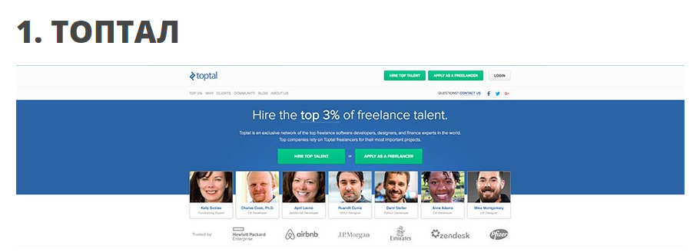
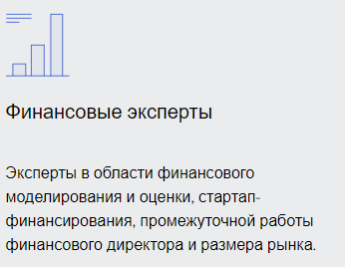
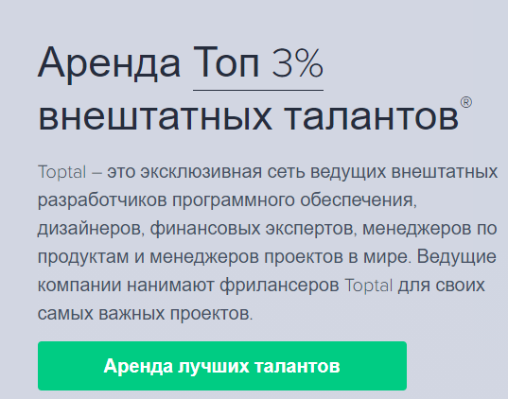
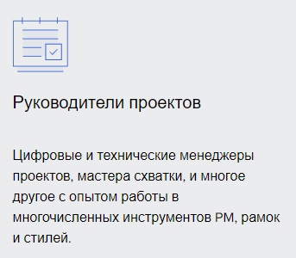
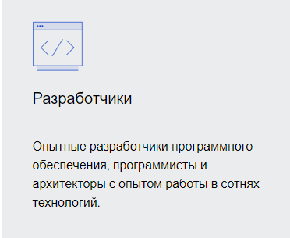
ОФИЦИАЛЬНЫЕ ФРИЛАНС-САЙТЫ

Slide 6
ОФИЦИАЛЬНЫЕ ФРИЛАНС-САЙТЫ

Slide 7
ОФИЦИАЛЬНЫЕ ФРИЛАНС-САЙТЫ

Slide 8
ОФИЦИАЛЬНЫЕ ФРИЛАНС-САЙТЫ

Slide 9
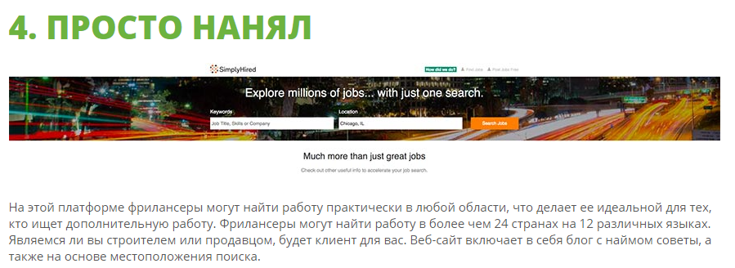
ОФИЦИАЛЬНЫЕ ФРИЛАНС-САЙТЫ

Slide 10
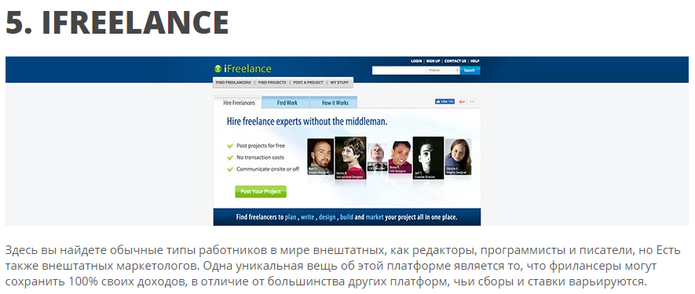
ОФИЦИАЛЬНЫЕ ФРИЛАНС-САЙТЫ

Slide 11
ОФИЦИАЛЬНЫЕ ФРИЛАНС-САЙТЫ

Slide 12
ПЛАН ПРАКТИЧЕСКОЙ РАБОТЫ
3. Зарегистрируйтесь на сайтах фрилансеров и изучите их возможности.

Slide 13
РЕГИСТРАЦИЯ НА ФРИЛАНС-САЙТАХ

Slide 14
РЕГИСТРАЦИЯ НА ФРИЛАНС-САЙТАХ

Slide 15
РЕГИСТРАЦИЯ НА ФРИЛАНС-САЙТАХ

Slide 16
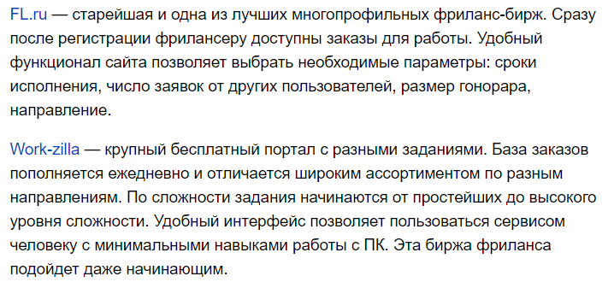
ПЛАН ПРАКТИЧЕСКОЙ РАБОТЫ
4. Проведите сравнительный анализ сайтов. Тщательно изучите особенности посредством анализа.

Slide 17
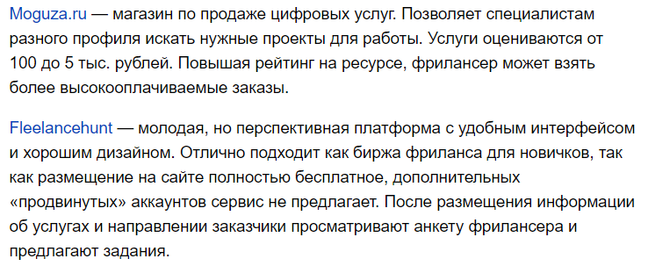
СРАВНИТЕЛЬНЫЙ АНАЛИЗ САЙТОВ

Slide 18
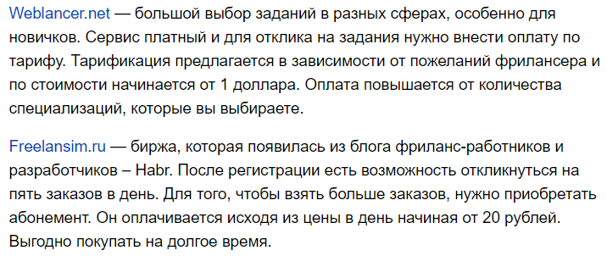
СРАВНИТЕЛЬНЫЙ АНАЛИЗ САЙТОВ

Slide 19
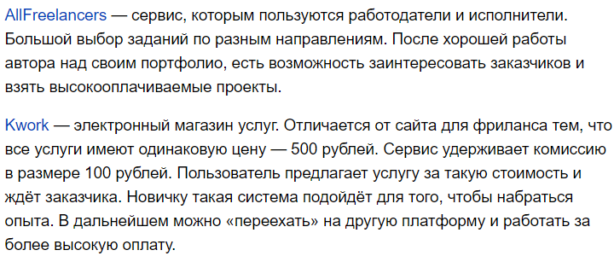
СРАВНИТЕЛЬНЫЙ АНАЛИЗ САЙТОВ

Slide 20
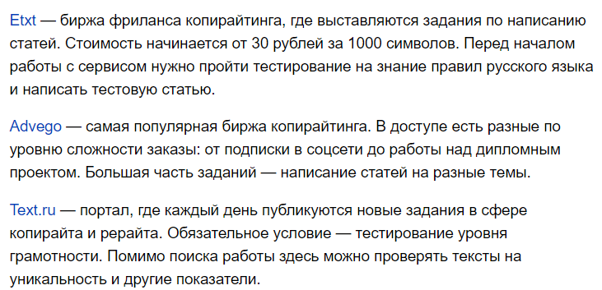
СРАВНИТЕЛЬНЫЙ АНАЛИЗ САЙТОВ

Slide 21
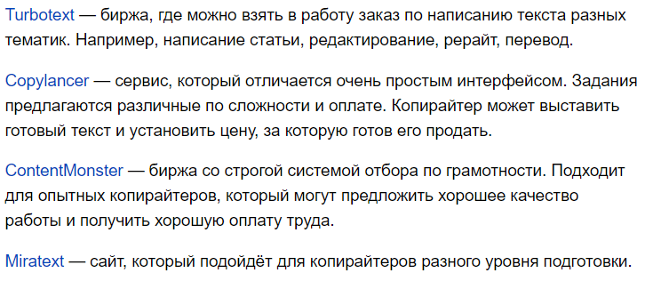
СРАВНИТЕЛЬНЫЙ АНАЛИЗ САЙТОВ

Slide 22
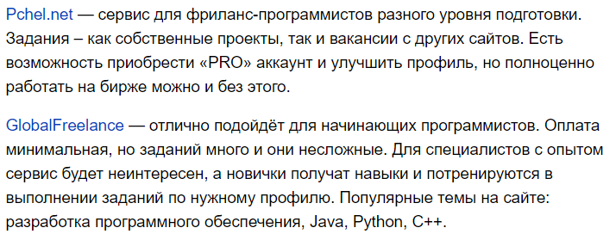
СРАВНИТЕЛЬНЫЙ АНАЛИЗ САЙТОВ

Slide 23
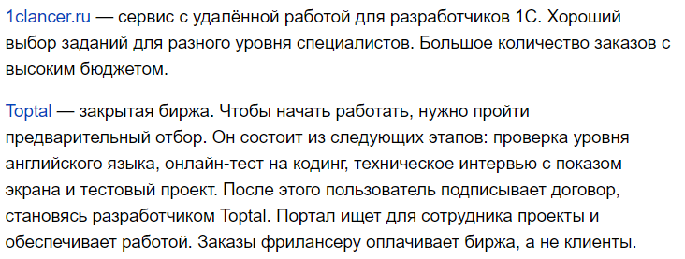
СРАВНИТЕЛЬНЫЙ АНАЛИЗ САЙТОВ

Slide 24
ЗАДАНИЕ ДЛЯ САМОСТОЯТЕЛЬНОЙ РАБОТЫ
5. Подготовьте и представьте презентацию по полученным результатам.
6. Зарегистрируйтесь на сайте биржи https: //hirelancer.uz/.
7. Ознакомьтесь с разделами «Фрилансеры», «Заказы» и раздел добавления заказов.

